Slide 1
I Jornadas Técnicas de Diseño y Arquitectura Naval,
Colegio de Ingenieros Navales del Ecuador, Guayaquil, Abril 2007
ESTIMACION DEL MOMENTO FLECTOR DINAMICO PARA UN TANQUERO DE 3800 DWT
Por: José R. Marín L.,
Ph.D. Ing. Naval, FIMCM, ESPOL

Slide 2
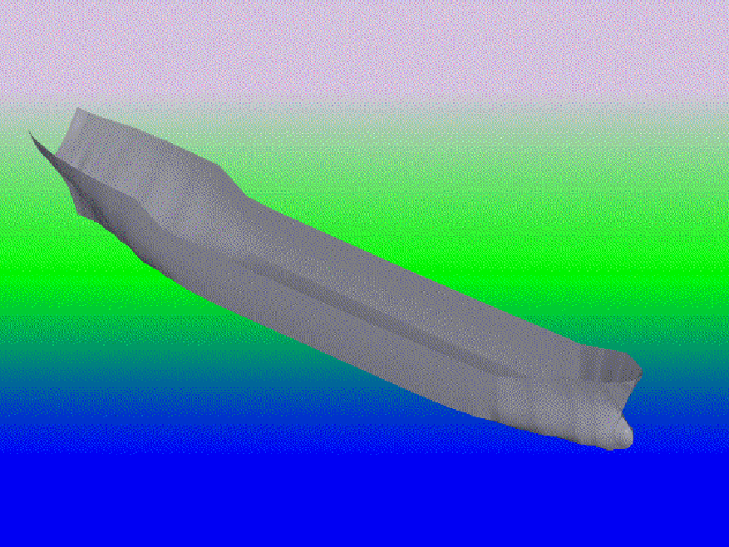
Descripción de la Embarcación
I Jornadas Técnicas de Diseño y Arquitectura Naval

Slide 3
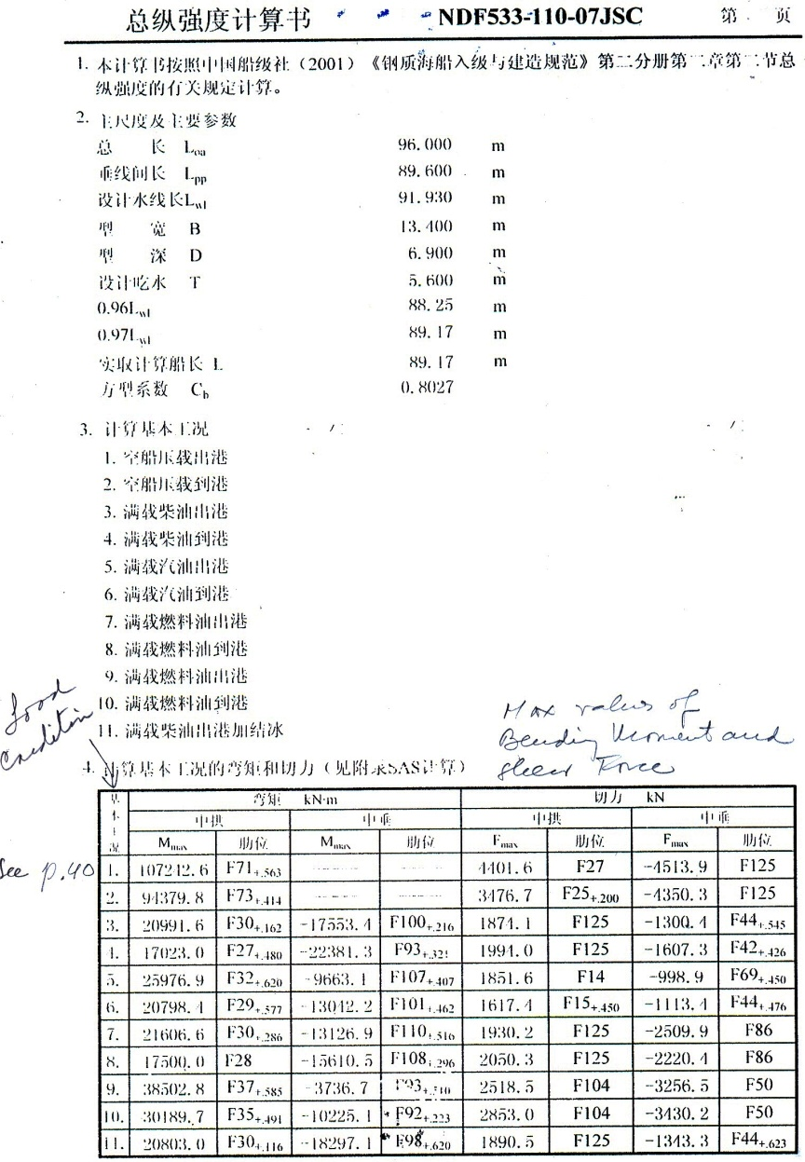
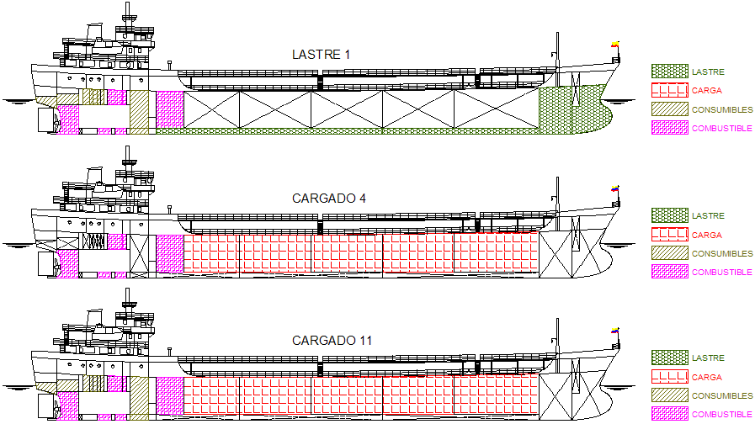
Condiciones de Carga
I Jornadas Técnicas de Diseño y Arquitectura Naval
Distribuciones de Fuerza de Boyantez y Pesos en las condiciones de carga analizadas

Slide 4
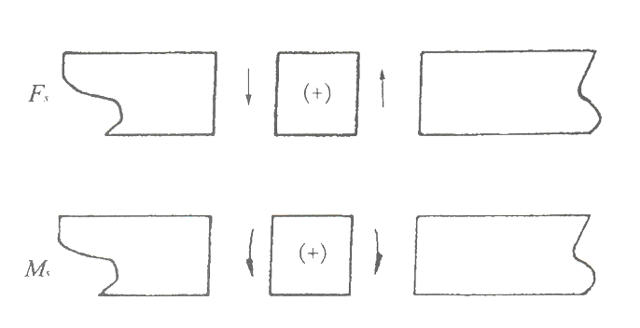
Aguas Tranquilas ( AST_Ch vs Actual, SHCP)
I Jornadas Técnicas de Diseño y Arquitectura Naval

Slide 5
Olas Regulares (SCORES, 1972)
I Jornadas Técnicas de Diseño y Arquitectura Naval

Slide 6
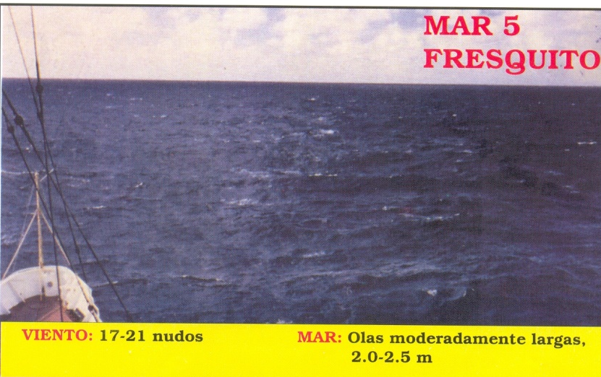
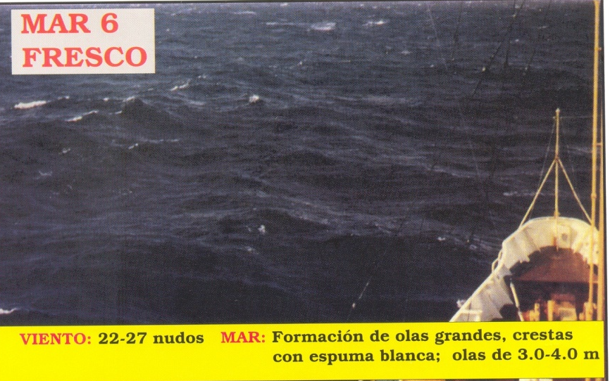
MF en Olas Irregulares
I Jornadas Técnicas de Diseño y Arquitectura Naval

Slide 7
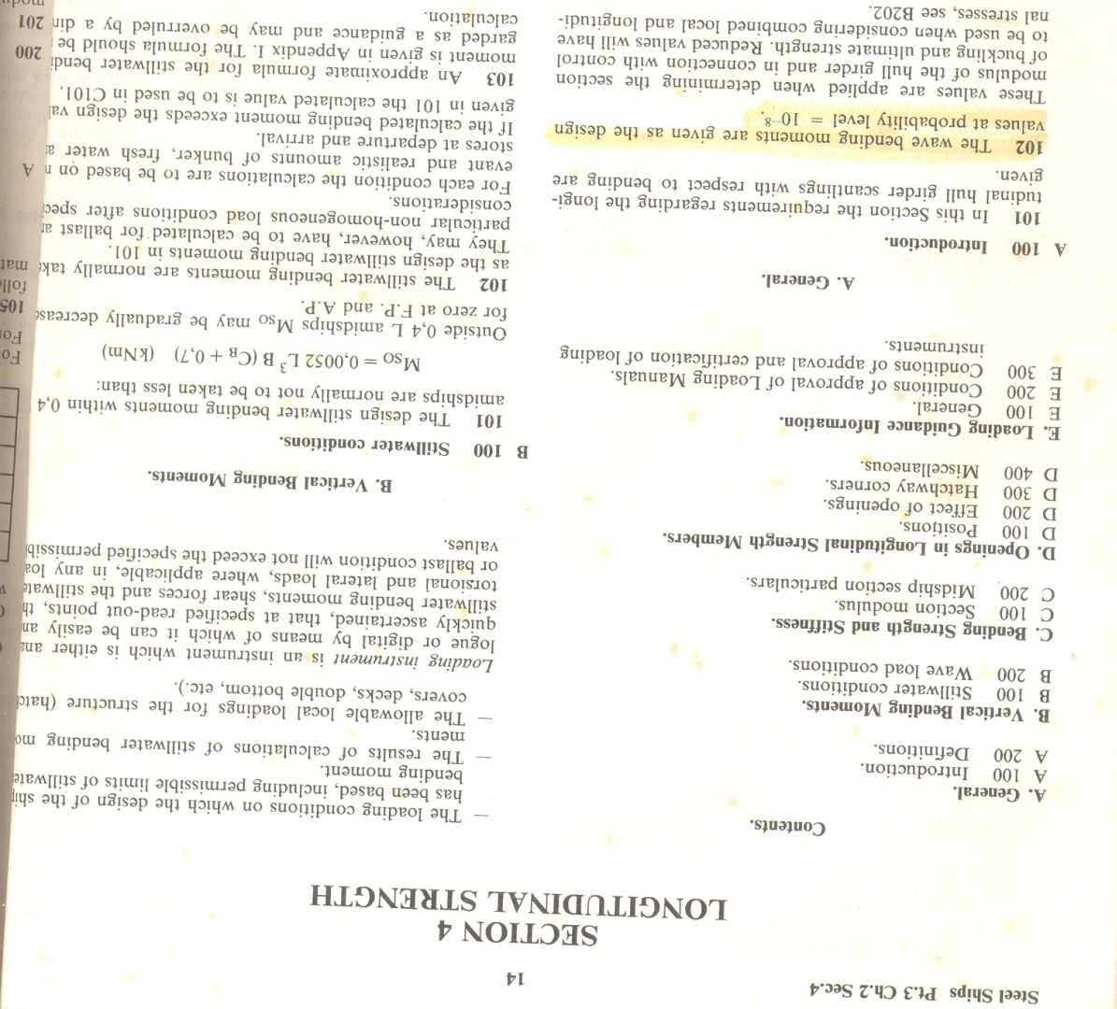
MF Dinàmico
m₀ : El área bajo la curva del Espectro del MF
I Jornadas Técnicas de Diseño y Arquitectura Naval

Slide 8
MF Olas, Soc. Clasificación
DNV Part 3, Ch. 2,
Sec. 4, B200:
Lloyd’s Part 3,
Ch. 4, Sec. 5.2:
I Jornadas Técnicas de Diseño y Arquitectura Naval

Slide 9
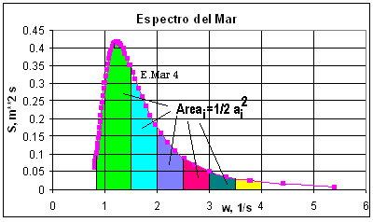

Visualización de resultados
I Jornadas Técnicas de Diseño y Arquitectura Naval

Slide 10
Conclusiones y Recomendaciones
1. Cálculos del MFD implican manejar diferentes
disciplinas: Hidrostática, Hidrodinàmica, Estructuras,
Probabilidades...
2. Asunciones necesarias: Linealidad de la respuesta, Descripción
del Estado de Mar, Ancho de banda angosto, Plazo Corto, …
Para un Estado de Mar 6: Lloyd’s: 13768 ton-m
Cargada 11: 10444 ton-m
Debemos empezar a formar Bases de Datos con información real.
Muchas gracias …
I Jornadas Técnicas de Diseño y Arquitectura Naval

